Slide 1
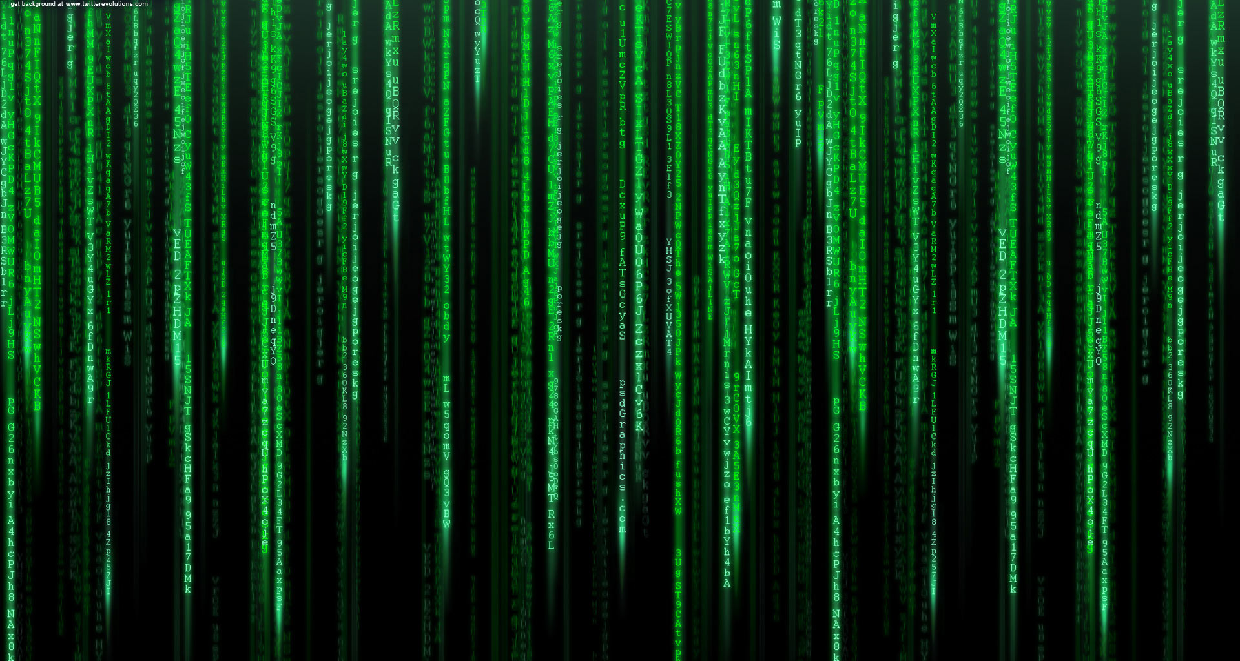
Hackers Creed
Or how to keep your password safe?
Notes:
נדהמנו לגלות שאנשים משאירים את הסיסמאות שלהם שמורות במחשבי מעבדת 424, ולכן החלטנו לעשות את העבודה על ניתוח של מאגר סיסמאות

Slide 2
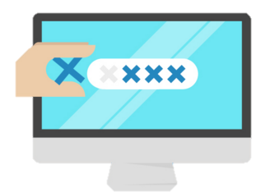
קצת על סיסמאות
משתמש ממוצע השתמש בכ-500 שירותים דורשי סיסמה
רק כ-10 סיסמאות הינן ייחודיות ברגע נתון
כ-70% מסיסמאות בנות 5 שנים ומעלה
90% מסיסמאות ניתנות לפריצה תוך 6 שעות
גניבת סיסמאות היא הדרך הנפוצה ביותר לפריצה

Slide 3
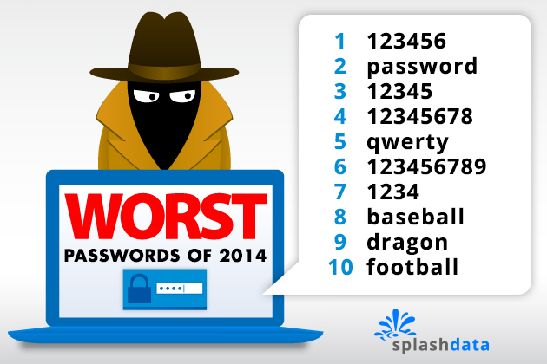
Notes:
חברת SPLASHDATA בעלת מוצר לניהול סיסמאות מנהלת סטטיסטיקה שנתית של הסיסמאות הגרועות ביותר.

Slide 4
מאגר מידע
2 מיליון סיסמאות מאתר DAZZLEPOD
אחד המקורות המרכזיים לכלי BRUTEFORCE
כל הסיסמאות באנגלית
Notes:
דגימה בלבד – המידע המלא היה בתשלום.
אחד המקורות הטובים ביותר ב-BRUTEFORCE, לפחות בארגונים החוקיים

Slide 5

בעיות ותועלות
תוכן ותבניות
מגוון
מידע רב אודות שכיחות יחסית
ארוך וחד מימדי
מלוכלך
נטול הקשר

Slide 6
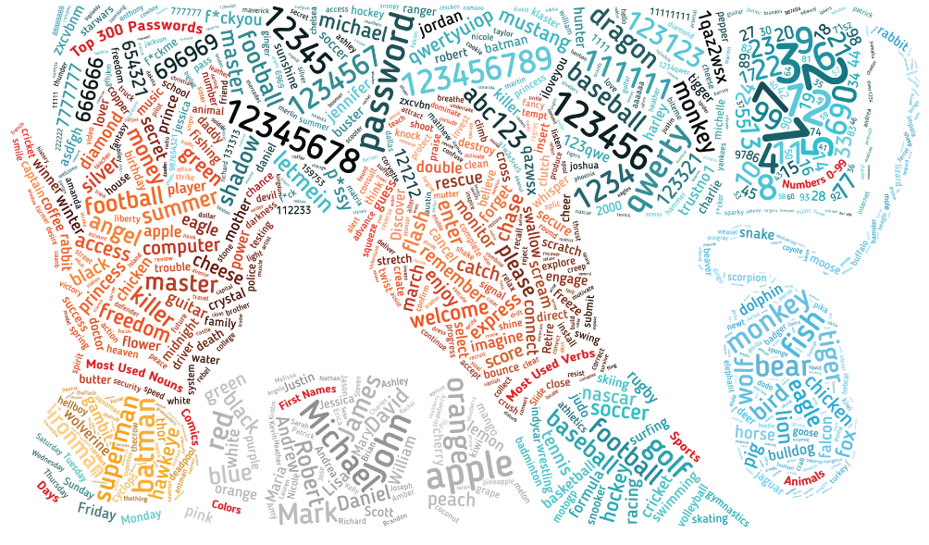

Slide 7
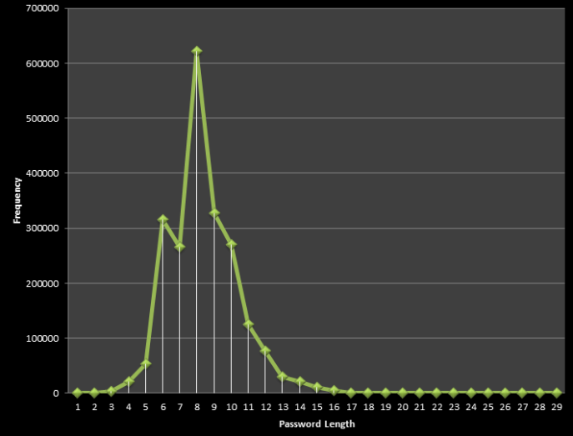
ניקיון מידע
הוצאת שורות שבורות / מעורבבות
טיפול בתווים מיוחדים ( ' , ; ...)
בחירה להתמקד בסיסמאות באורך 4-12 תווים
4
12

Slide 8
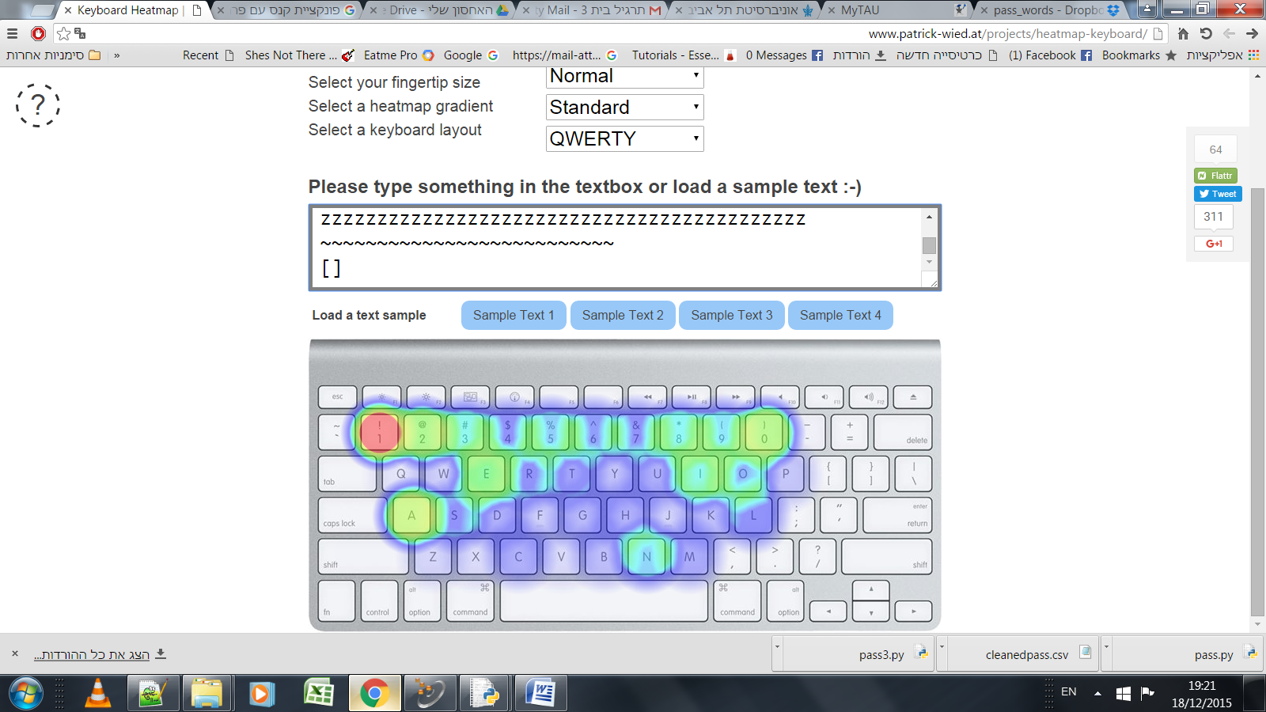
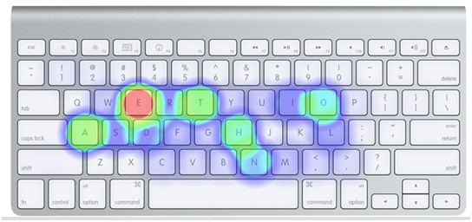
Genesis
Password DB

Slide 9
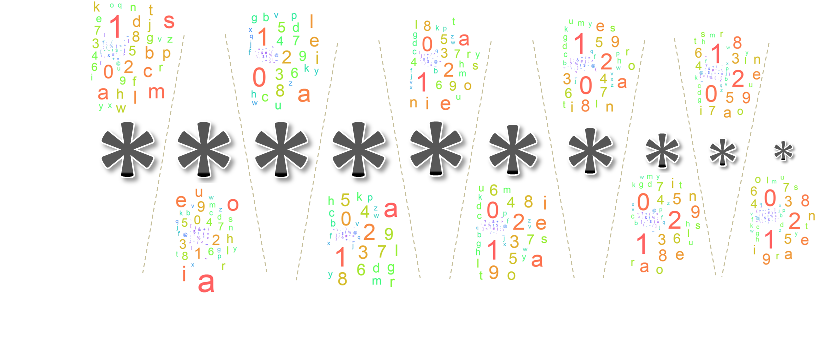
שכיחות תווים בסיסמאות

Slide 10
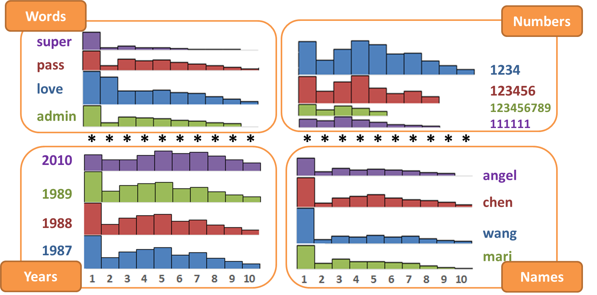
תחילת רצפים בולטים לאורך הסיסמה

